Slide 1
実験3SW 初回説明
末永幸平

Slide 2
実験3SW
内容:「プログラミング言語処理系」(IoPL) の演習
OCaml 演習
インタプリタ作成
型推論器作成

Slide 3
スタッフ
教員・職員
末永 幸平
和賀 正樹
加藤 和成
TA
山口 左近
木下 聖
伴野 良太郎
小野 雄登
四十坊 純也
梅木 孝輔
脇坂 遼

Slide 4
重要なリンク
実験ホームページ
https://kuis-isle3sw.github.io/kuis-isle3sw-portal/
IoPL ホームページ
https://kuis-isle3sw.github.io/IoPLMaterials/
IoPL Slack ワークスペース
https://join.slack.com/t/w1585467314-iqk730304/shared_invite/zt-eklw9x1d-_r6~IiwdfRBHur_sCuhKeg から参加可能
GitHub Classroom
https://classroom.github.com/a/tYNsfK1I
https://classroom.github.com/a/JAuM09yW
PandA
https://panda.ecs.kyoto-u.ac.jp/portal/site/2020-110-9084-000
スタッフメールアドレス
le3soft@fos.kuis.kyoto-u.ac.jp

Slide 5
単位取得のためには
課題1,2,3で要件を満たすように教科書中の演習問題を解き， レポートを提出
課題1: OCaml 演習
課題2: インタプリタ作成演習
課題3: 型推論器作成演習
出席代わりの進捗報告をちゃんと出す（実験3HWと同様）
忘れると欠席扱いになるかも
締切はホームページ参照
締切に遅れそうな場合には le3soft@fos.kuis.kyoto-u.ac.jp に あらかじめ連絡すること
各課題の要件は 実験ホームページに

Slide 6
実験環境の作り方
以下の資料を参考に OCaml の環境設定
講義資料
https://kuis-isle3sw.github.io/IoPLMaterials/textbook/setting-up-ocaml.html
講義動画
https://drive.google.com/drive/folders/1pX9WTIyQZEkKQv0Ck6G--B9E00JpuiVr?usp=sharing
GitHub Classroom で演習用リポジトリを作成して clone
（なんのことかわからない人は至急 Slack か le3soft@fos.kuis.kyoto-u.ac.jp で質問）
dune runtest でテストが走ることを確認
わからなかったら Slack で質問
必要に応じてスタッフが Zoom に誘導します

Slide 7
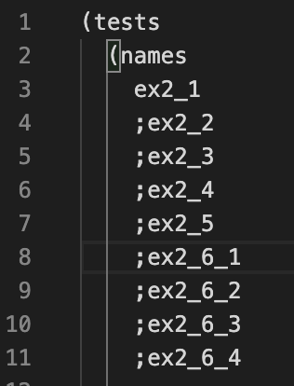
実験の進め方 (課題1)
OCaml 演習用リポジトリ中の main.ml の assert false となっているところを埋める
問題番号は OCaml 入門テキスト https://kuis-isle3sw.github.io/IoPLMaterials/textbook/mltext.pdf の演習問題の番号に対応
test ディレクトリ中の dune というファイルを開いて，解いた問題の 番号に対応する行のセミコロンを削除して保存
dune runtest を実行して テストに通っていることを 確認
test/dune と変更したファイルを push して提出
問題2.6.1を解いたなら このセミコロンを 削除して保存

Slide 8
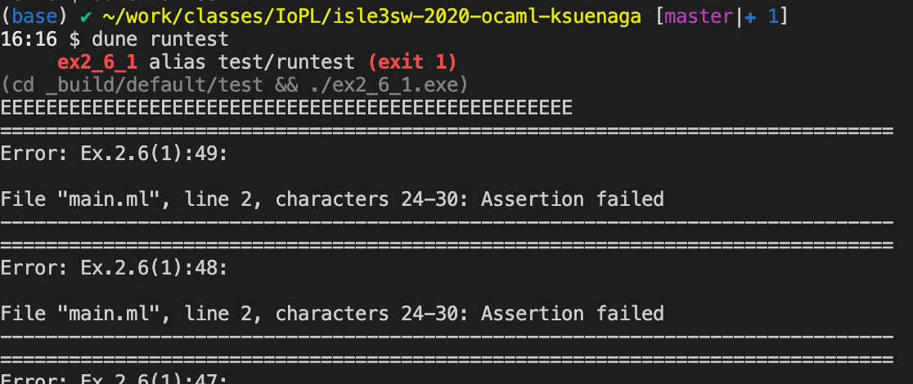
実験の進め方 (課題1)
テストが通っていない場合
dune runtest がテスト結果を 返してくる
test ディレクトリの中のファイルを 見て，通っていないテストを 確認してプログラムを修正

Slide 9
実験の進め方 (課題2,3)
インタプリタ・型推論演習用リポジトリには MiniML1 インタプリタのソースコードが入っている
教科書を読みながら演習問題を解く
test/dune で解いた問題に対応する番号の行頭のセミコロンを外す
dune runtest を実行してテストに通っていることを確認
test/dune と変更したファイルを push して提出

Slide 10
注意点
困ったら FAQ も参照
全般: https://kuis-isle3sw.github.io/kuis-isle3sw-portal/faq.html
課題1: https://kuis-isle3sw.github.io/kuis-isle3sw-portal/kadai1.html
正しいプログラムなのにテストの都合で通らない，とかたまにある

